Slide 1


Slide 2

Naším posláním je podporovat lidi se zdravotním handicapem a s duševním onemocněním
v posílení jejich samostatnosti a sebedůvěry tak, aby mohli vést plnohodnotný život podle svých představ.

Slide 3

Naším posláním je podporovat lidi se zdravotním handicapem a s duševním onemocněním
v posílení jejich samostatnosti a sebedůvěry tak, aby mohli vést plnohodnotný život podle svých představ.

Slide 4

Posláním sociálního podniku Masopust gastro s.r.o
je rozvoj pracovního uplatnění osob se zdravotním postižením a s duševním onemocněním a rozvoj gastronomie v našem regionu.
založen 2015

Slide 5

Principy sociálního podnikání:
Sociální Min. 30% zaměstnanců z CS. Současnost: 90,3% (14 z 15 zam.), podpora zaměstnanců, participace na chodu spol.
Ekonomický Min. 50% zisku reinvestujeme zpět. Současnost: vše investujeme zpět, držíme soběstačnost díky CHTP
Environmentální Spoříme zdroje, využíváme recyklované obaly, vratné kelímky apod.
Místní Preferujeme místní dodavatele a odběratele.

Slide 6
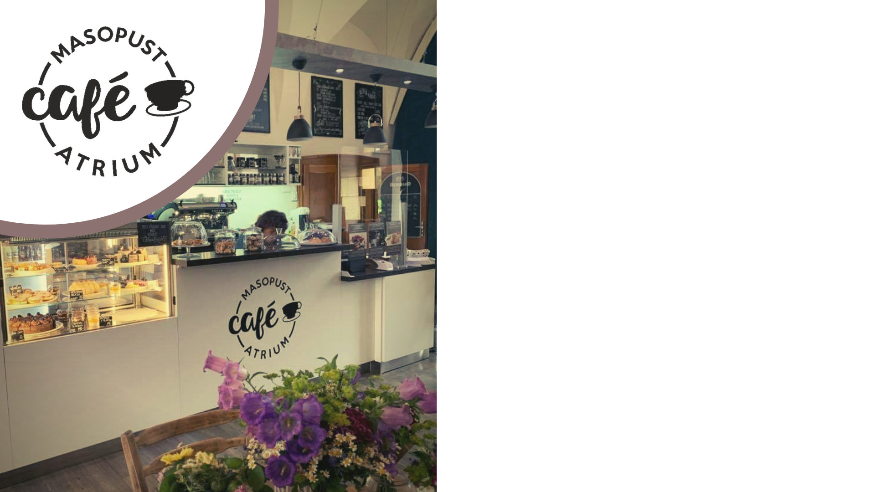
Café Atrium
naše první kavárna – „vlajková loď“
kulturní a osvětové akce – téma duševní zdraví
tvorba lidí s handicapem a místních tvůrců

Slide 7

Gastro výroba
příprava sortimentu pro naše provozovny
catering
akce

Slide 8
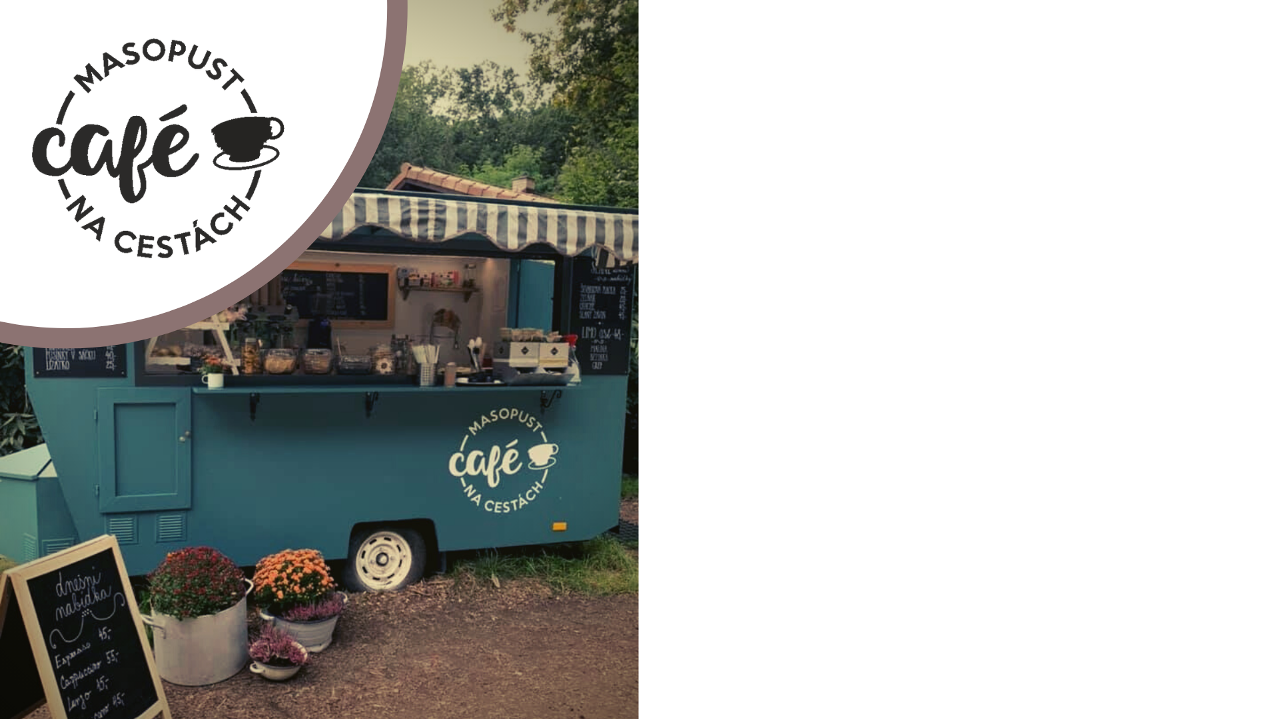
Café na cestách
mobilní kavárna
„zoostánek“
vánoční stánek

Slide 9
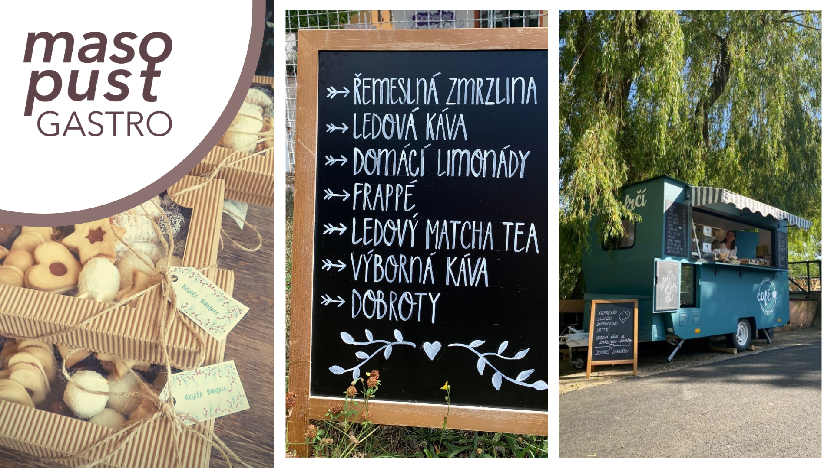

Slide 10
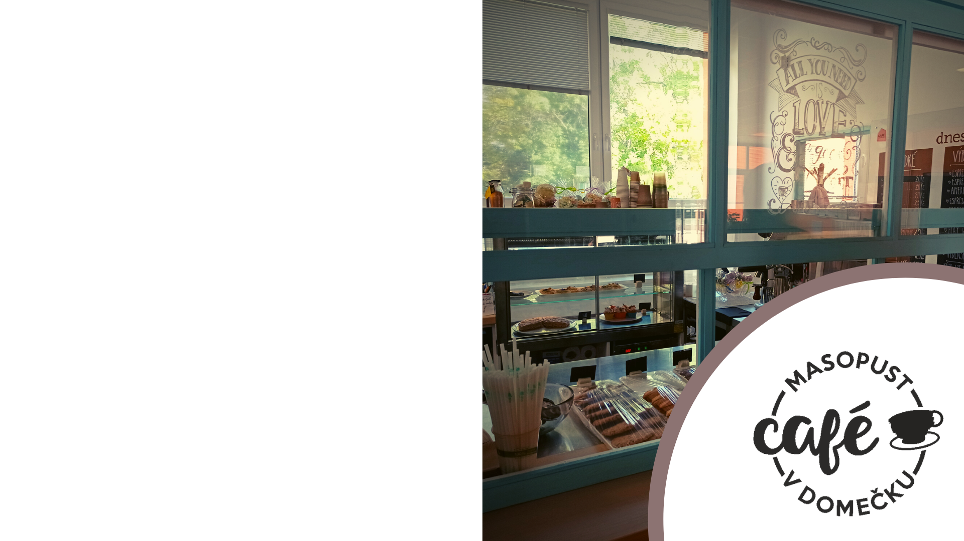
Café v Domečku
minikavárnička ve středisku volného času Domeček
kvalitní občerstvení především pro účastníky volnočasových aktivit

Slide 11

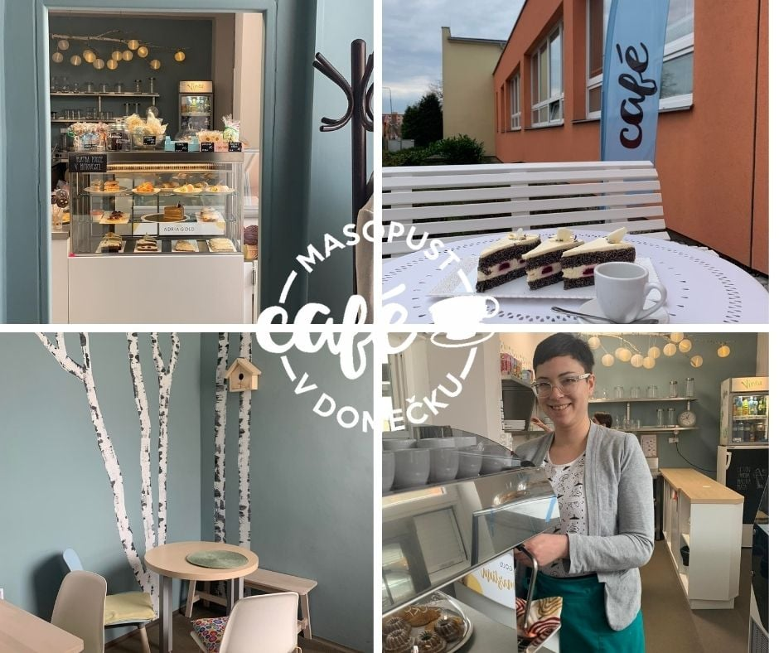

Slide 12


Slide 13


Slide 14

Děkuji za pozornost

